Slide 1
Web Programming Basic – Metadata
Pitch Deck
20xx
</
} /> [
/>
By Muhamad Firly Ramadan

Slide 2
</ Table of contents
{01}
{04}
What is metadata?
Open graph social sharing
{02}
What is meta tag?
{03}
Basic html meta tag

Slide 3
01
What is metadata?
Pitch Deck
20xx
</>
} /> [

Slide 4
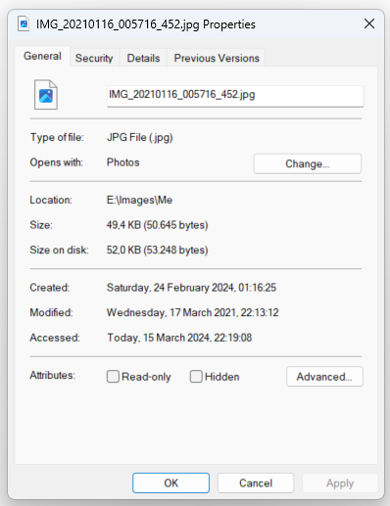
</ What is metadata?
Metadata adalah sebuah kumpulan informasi yang terdapat di suatu file atau dokumen, Baik itu nama penulis, Tanggal dibuat ataupun kapan terakhir kali file tersebut di perbarui.
</>

Slide 5
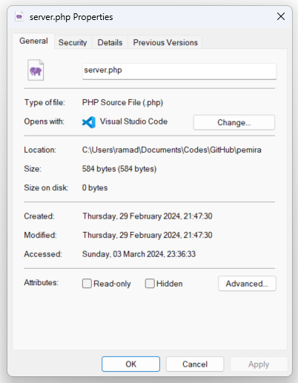
</ Example of metadata
Contoh metadata di dalam file:
</>

Slide 6
02
What’s meta tag?
Pitch Deck
20xx
</>
} /> [

Slide 7
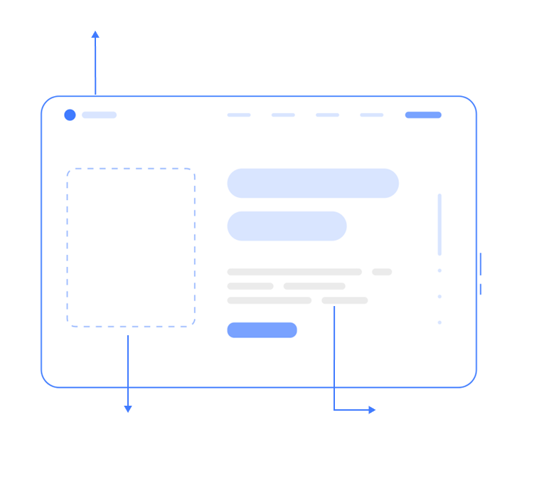
</ What’s meta tag in html?
Meta tag pada html berfungsi sama seperti metadata pada umumnya, Meta tag bisanya digunakan untuk memberikan informasi mengenai sebuah halaman website.
</>

Slide 8
03
Basic html meta tag
Pitch Deck
20xx
</>
} /> [

Slide 9
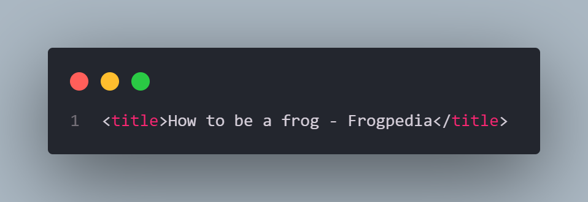
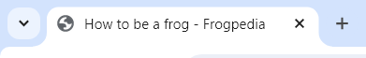
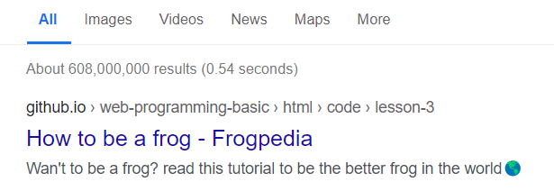
</ Title
Seperti namanya, Title digunakan untuk memberikan atau membuat judul pada sebuah halaman website.
Penggunaan:
Hasil:
Hasil Search Engine:
</>

Slide 10
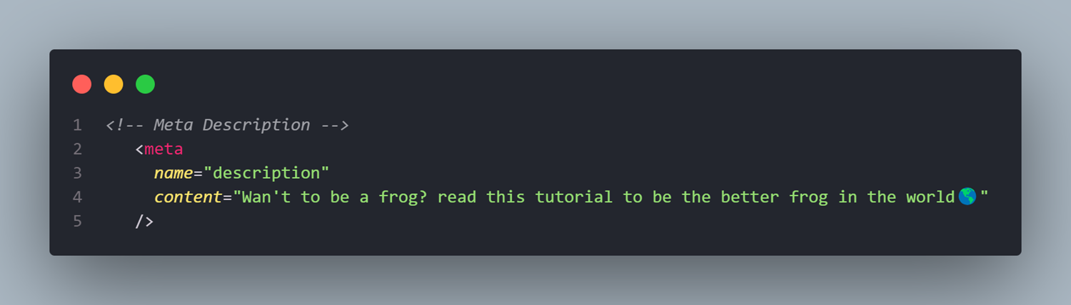
</ Description
Description atau deskripsi digunakan untuk memberikan deskripsi pada sebuah halaman website.
Penggunaan:
Hasil:
</>

Slide 11
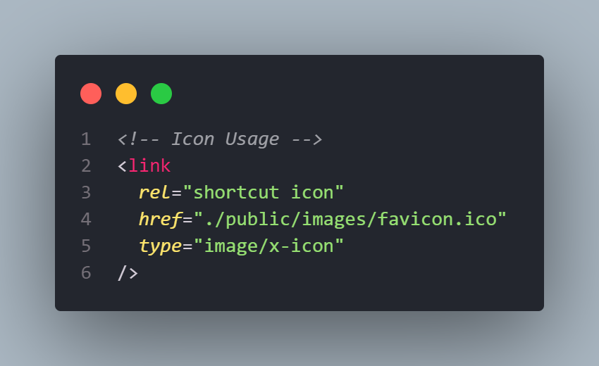

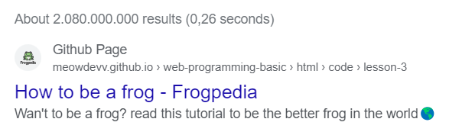
</ Icon
Icon metadata berfungsi untuk menambahkan custom icon terhadap halaman suatu website.
Penggunaan:
Hasil:
Hasil Search Engine:
</>

Slide 12
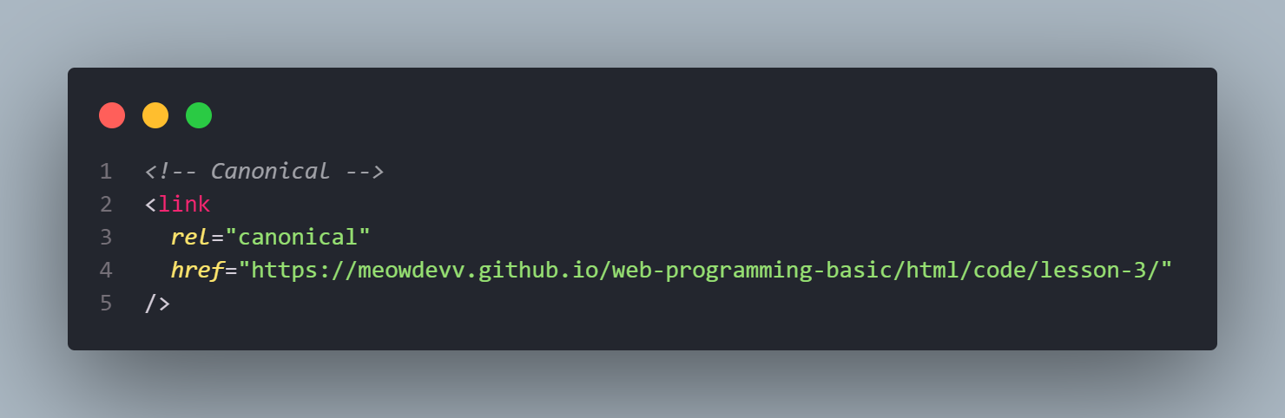
</ Canonical
Canonical digunakan untuk mengidentifikasi URL asli dari sebuah halaman website, Ini berguna untuk menghindari duplikasi indeks pada search engine.
Penggunaan:
</>

Slide 13
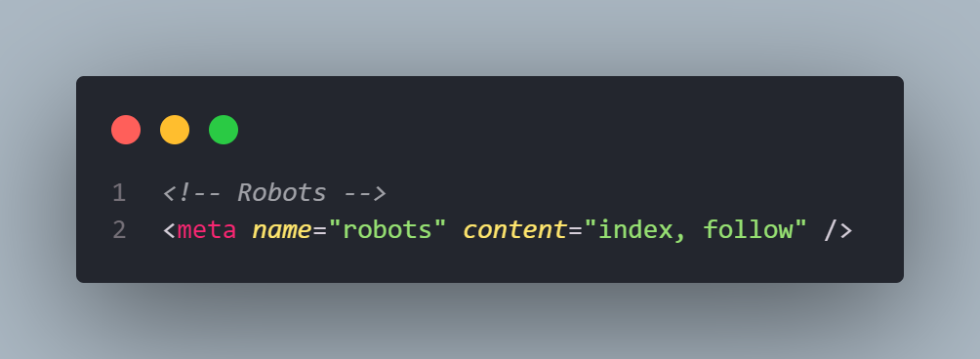
</ Robots
Robots berfungsi untuk menginstruksikan crawler dari search engine tentang cara menangani halaman web.
Penggunaan:
</>

Slide 14
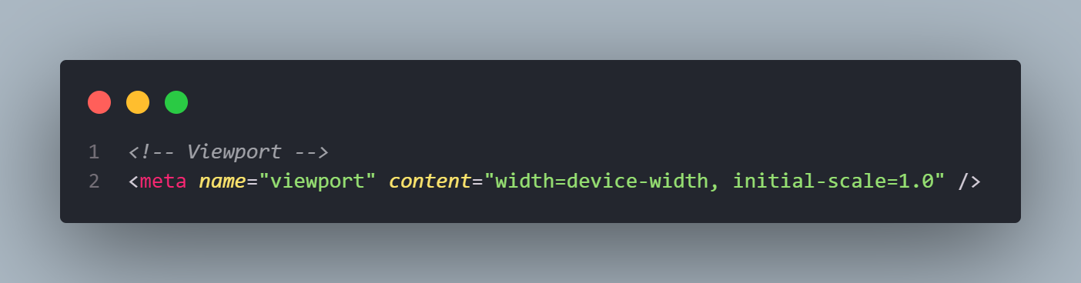
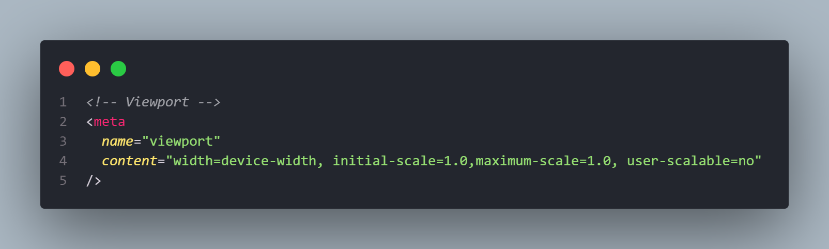
</ Viewport
Viewport berfungsi agar konten pada halaman website di tampilkan dengan benar di berbagai perangkat atau devices.
Penggunaan:
IOS:
</>

Slide 15
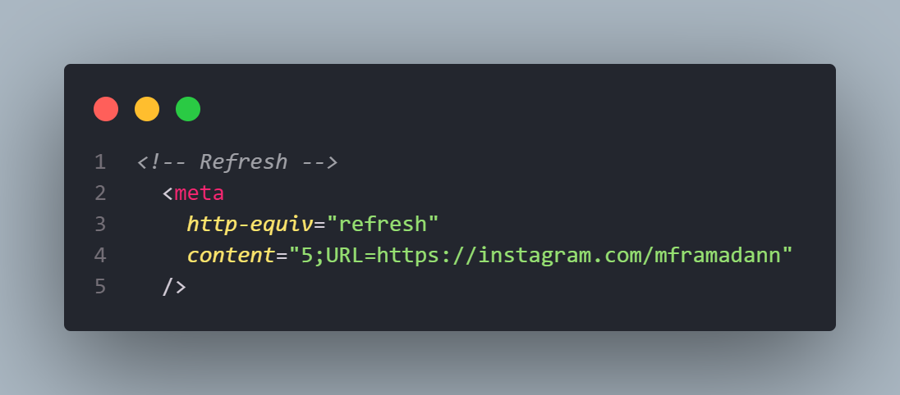
</ Refresh
Refresh berfungsi untuk mengalihkan halaman website ke halaman website lain dalam kurun waktu tertentu setelah halaman web terbuka di dalam browser.
Penggunaan:
</>

Slide 16
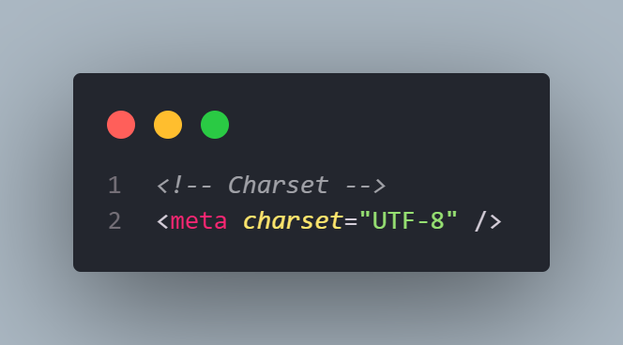
</ Charset
Charset berfungsi untuk memberikan informasi secara spefisik tentang encoding yang dipakai oleh sebuah halaman website kepada web browser.
Penggunaan:
</>

Slide 17
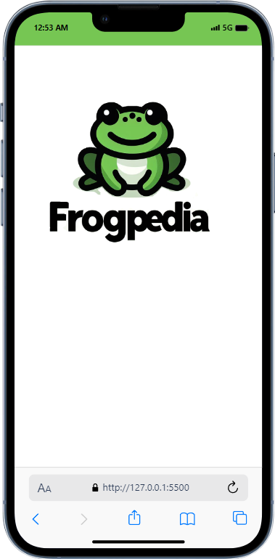
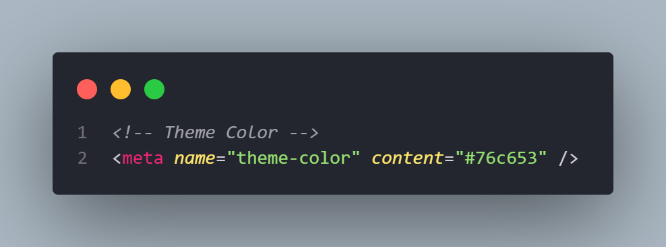
</ Theme Color
Theme Color memungkinkan kita untuk mendefinisikan custom warna pada address bar web browser di handphone atau mobile device.
Penggunaan:
Hasil:
</>

Slide 18
04
Open graph Social Share
Pitch Deck
20xx
</>
} /> [

Slide 19

</ What’s open graph?
Open graph berguna untuk memberikan informasi mengenai halaman website ketika di bagikan melalui sosial media seperti Facebook, Instagram, Whatsapp, X dan lain-lain
</>

Slide 20
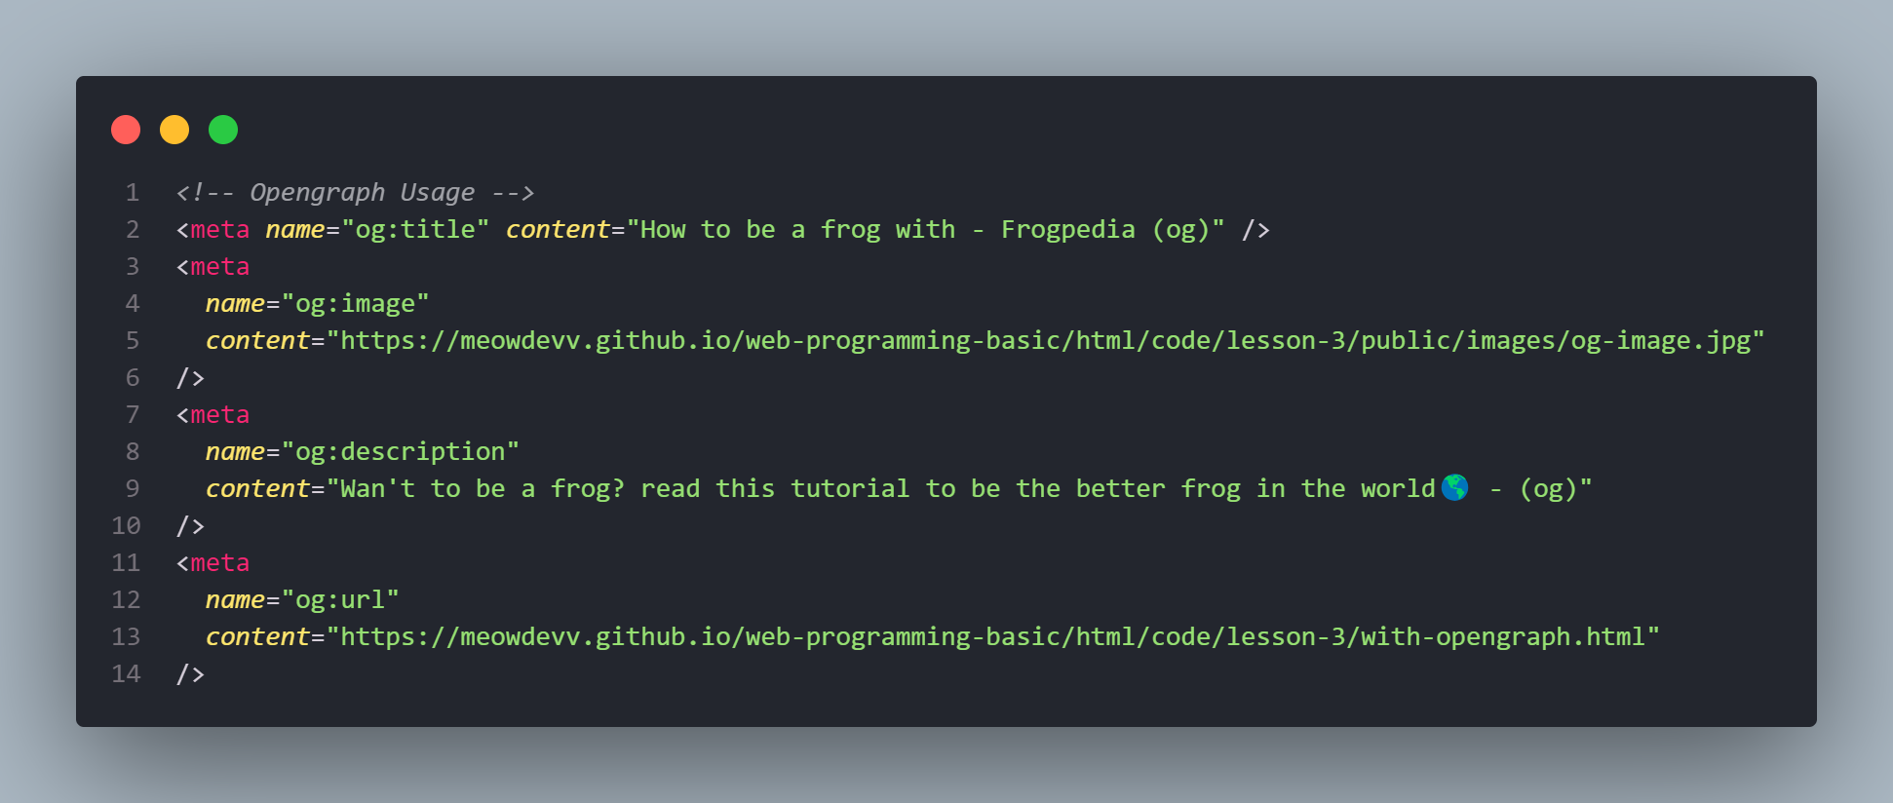
</ Open Graph Usage
Berikut adalah kode untuk mengkonfigurasi social open graph:
</>

Slide 21
Title
Digunakan untuk memberikan informasi judul website.
Description
Digunakan untuk memberikan informasi deskripsi website.
Image
Digunakan untuk memberikan informasi thumbnail terkait halaman website.
Url
Sama halnya seperti canonical, OG Url digunakan untuk menghindari duplikasi pada search engine.
</>

Slide 22
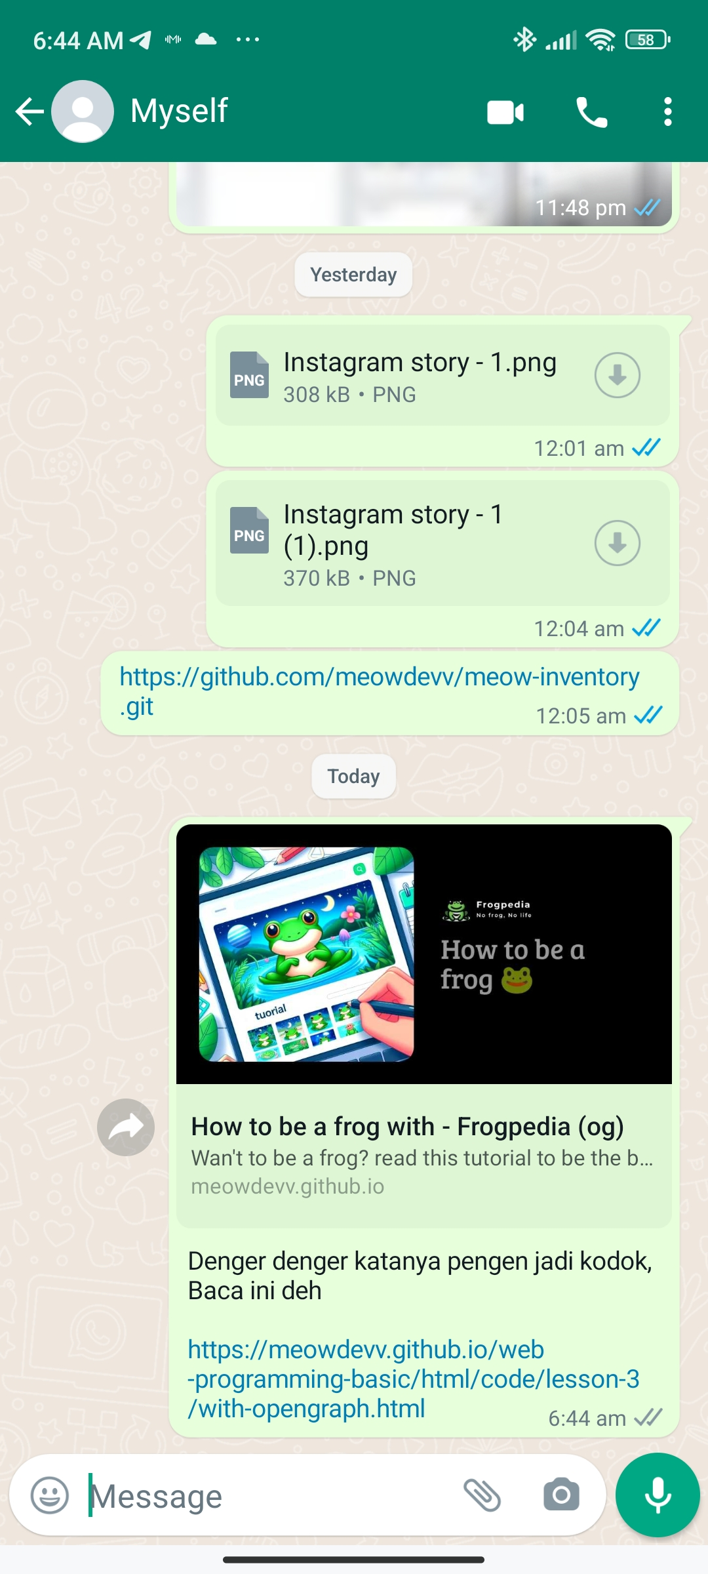
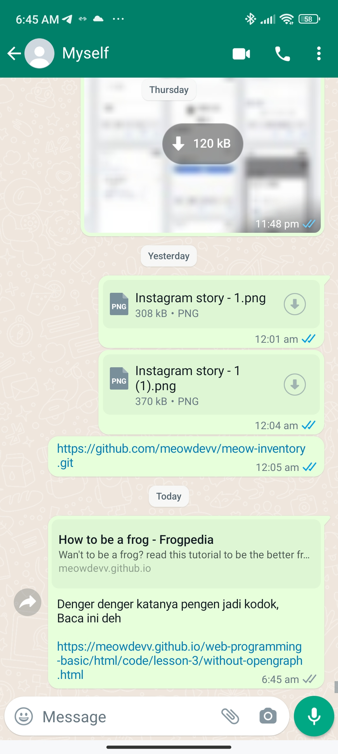
</ Result on whatsapp
Dengan Opengraph:
Tidak dengan Opengraph:
</>

Slide 23
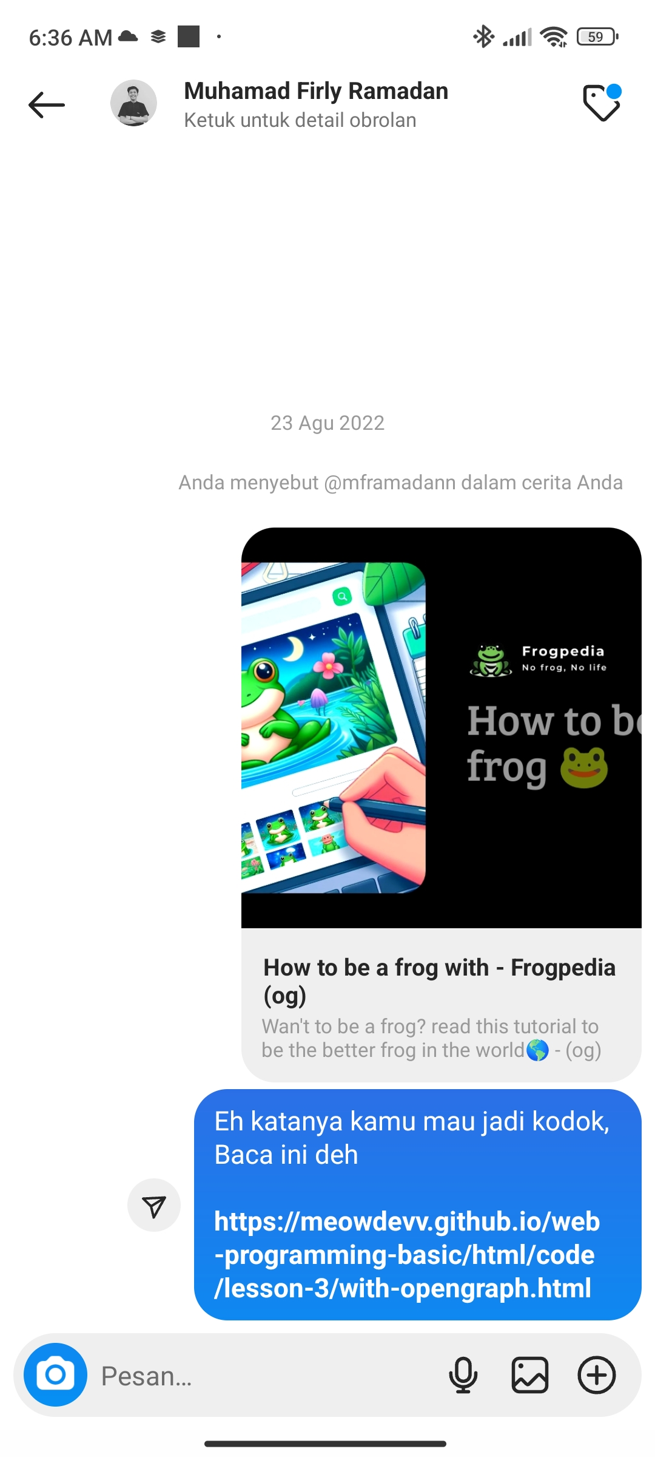
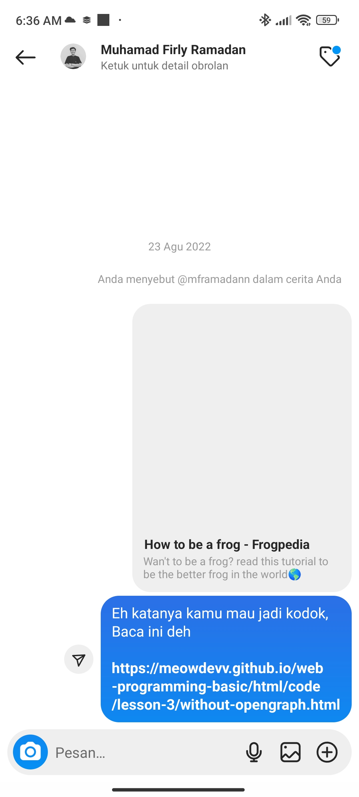
</ Result on instagram
Dengan Opengraph:
Tidak dengan Opengraph:
</>

Slide 24
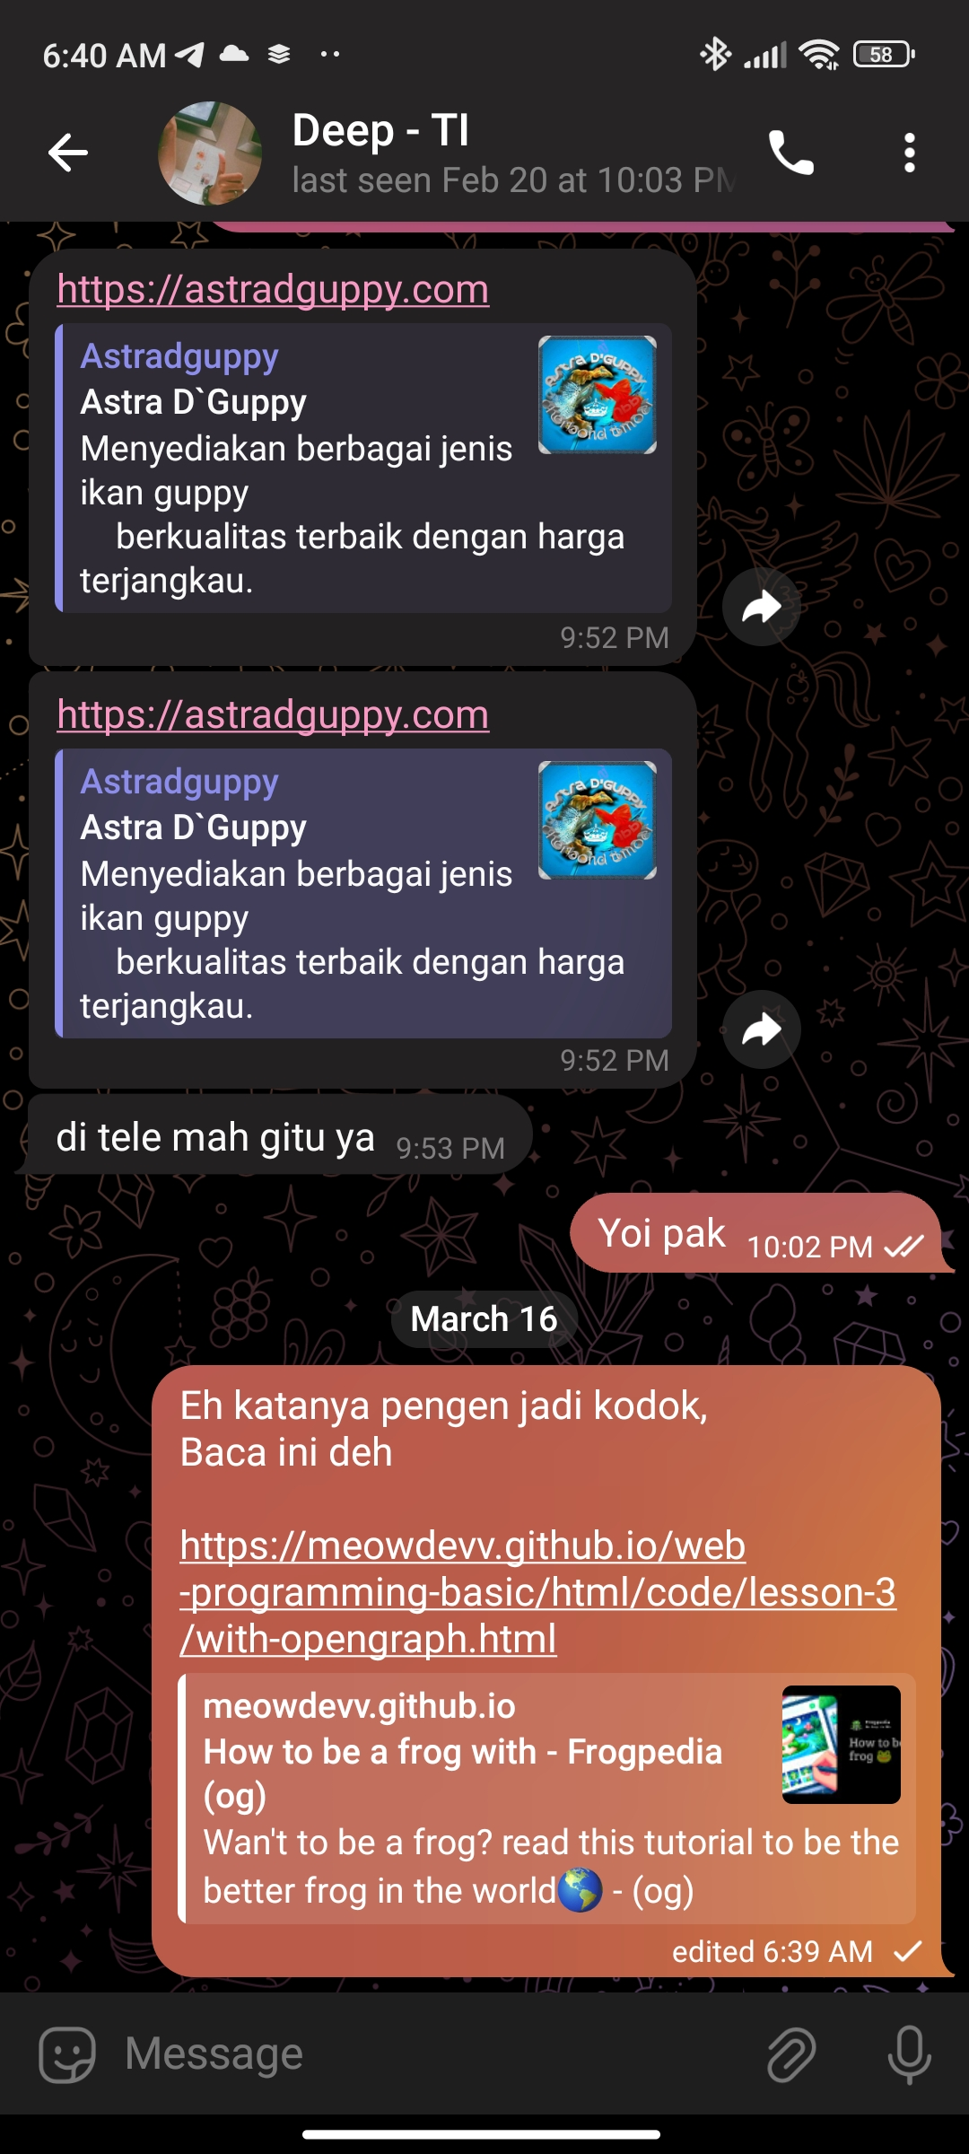
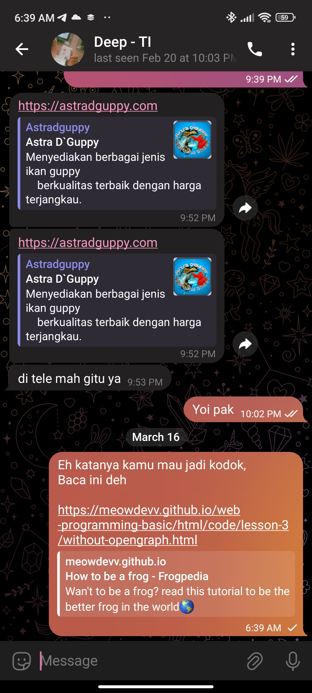
</ Result on telegram
Dengan Opengraph:
Tidak dengan Opengraph:
</>

Slide 25
Thanks!
Pitch Deck
20xx
</
} /> [
Do you have any questions?
muhamadfirlyramadan@gmail.com
links.alphadev.biz.id/ramadan
/>
@mframadann
Muhamad Firly Ramadan
Muhamad Firly Ramadan

